Slide 1
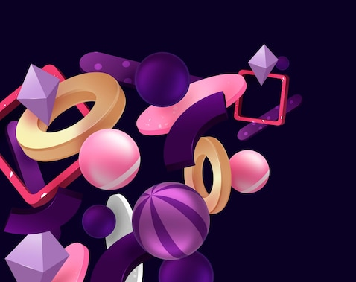
Diseño Tridimensional
PhD. Margarita Pomboza Floril

Slide 2
Resultado de aprendizaje
Responde a planteamientos visuales de orden tridimensional, con una serie de habilidades y actitudes tales como razonar ubicar e identificar espacialmente un objeto e interactuar con espacios ya creados y preestablecidos ya sea creando estructuras o desarrollando ambientes integrales que satisfagan las necesidades de sus usuarios potenciales

Slide 3
Indicaciones generales
Los trabajos experimentales y autónomos serán evaluados sobre 0,7 puntos, divididos en 0,5 el contenido y 0,2 la creatividad y presentación. (3,5 puntos)
Los trabajos en clase serán evaluados sobre 0,3 puntos, divididos en 0,2 el contenido y 0,1 presentación y creatividad, siempre que sean realizados en el bocetero. (3 puntos)
El trabajo final o trabajo específicos tendrán su propia rúbrica que será ponderada sobre 3,5 puntos, y será una nota individual en el proceso de evaluación final
Se trabajará de manera individual y en grupo
Los trabajos serán entregados en tiempo y forma especificada puede ser de manera física o dital por medio del aula virtual. (no se recibirá trabajos otros medios)
No se recibirán trabajos atrasados, salvo justificación por parte de la autoridad pertinente.

Slide 4
Indicaciones generales
El plan de recuperación pedagógica estarán enmarcado en: 0.25 foros y 0.75 la creatividad de presentación del trabajo final por parcial.
Todos los trabajos deberán tener una portada (que incluya todos los nombres), una introducción, conclusiones y bibliografía (Esto va acorde a la presentación de trabajos.

Slide 5
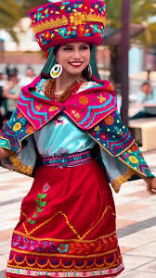
Proyecto final
Se trabajará entorno a la interpretación semiotica de los pueblos y nacionalidades del Ecuador.

Slide 6
Búsqueda de información
Diseño de art toy
Diseño de objetos, envase para art toy con su marca
Diseño de un vestuario modernizado
Representación a tamaño real del vestuario
Informe técnico

Slide 7
Materiales a utilizar
Bocetero, Hojas cuadriculadas
Papel manteca
Lápices de dibujo y de colores
Juego Geométrico (tablero)
Plancha de corte
Cuter o estilete
Hojas y cartulinas de colores
Masa porcelanizada, arcilla, oasis
Pintura acrílica
Papel seda
Elementos decarativos
Alambre
Base de madera

Slide 8
Desarrollo de propuesta creativa
Elabore un bocetero que identifique su estilo, para ello va a utilizar la técnica del collage, un formato A5 mínimo y A4 máximo, dentro de este rango puede tener otras medidas.
Debe tener hojas cuadriculadas dentro del mismo

Slide 9
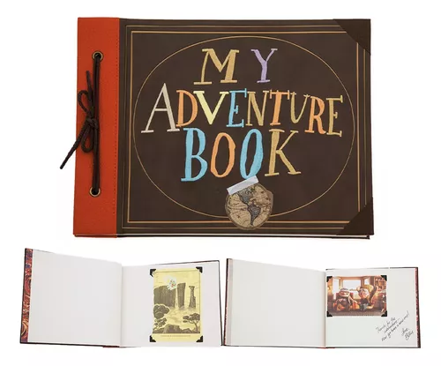
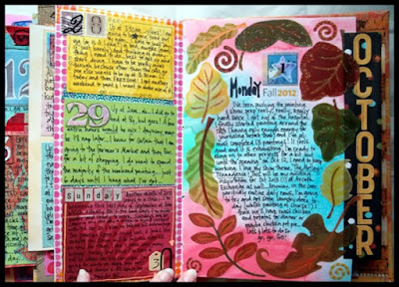
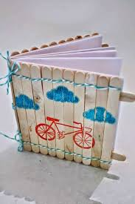
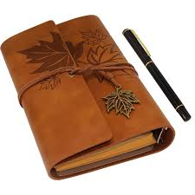
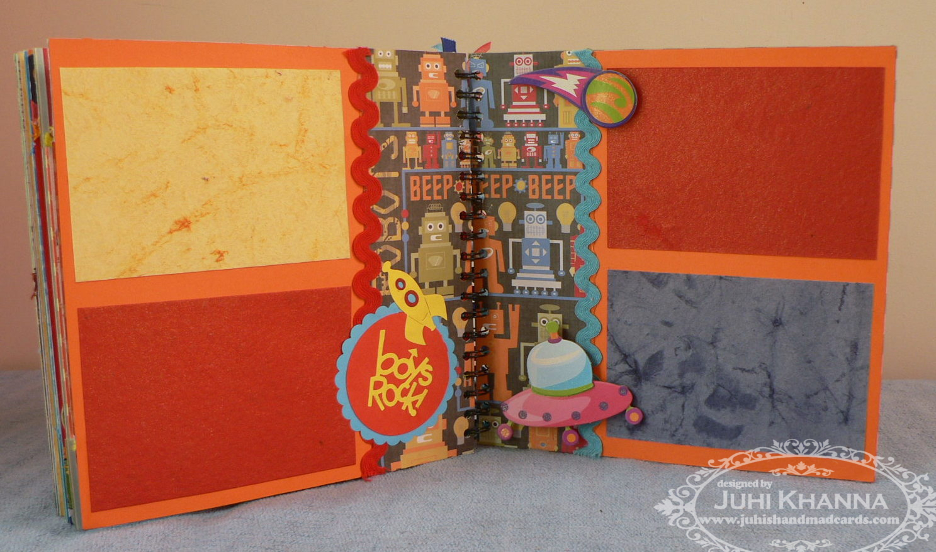
Esta foto de Autor desconocido está bajo licencia CC BY-NC-ND

Slide 10
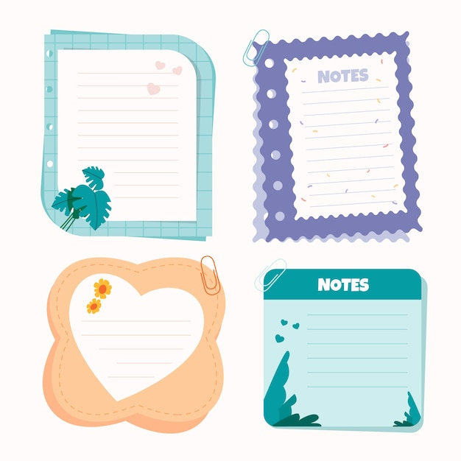
Notas informativas_Contenido de clase, formato A6 o A5 pegado en el bocetero

Slide 11

Presentación del sílabo

